Slide 1

*8bit + 16bit Stream 결합(한글처리)
JVM
null은 파일의 끝
instance
HDD
F.I.S
I.S.R
String temp=“”;
while( (temp=br.readLine()) != null ){
}
B.R
경로 + 파일명
파일과연결
8bit 와
16bit stream을
연결
줄 단위로 읽어 들이는 일
\n까지 읽어들인다.
File file=new File(“경로”); // 파일의 정보를 얻기
1.파일과 연결하는 Stream을 생성
FileInputStream fis=new FileInputStream( file );
2.16bit 스트림과 연결할 수 있도록 스트림 생성
InputStreamReader isr=new InputStreamReader( fis );
3. 줄단위로 읽기위한 스트림 생성 연결
BufferedReader br=new BufferedReader( isr );
4.스트림연결된 파일의 내용을 끝까지 읽어 들인다.
String str=“”;
while( (str=br.readLine()) != null ){
str // 읽어들인 한 줄을 사용
}
5.스트림의 연결을 끊는다. ( 연결을 끊지 않으면 메모리 누수가 발생한다. )
br.close();
BufferedReader br= new BufferedReader(
new InputStreamReader(new FileInputStream( file )));
FileNotFoundException
IOException

Slide 2
*16bit Stream으로 파일읽기
JVM
null은 파일의 끝
instance
HDD
F.R
B.R
String temp=“”;
while( (temp=br.readLine()) != null ){
}
경로 + 파일명
파일과연결
줄 단위로 읽어 들이는 일
\n까지 읽어들인다.
File file=new File(“경로”); // 파일의 정보를 얻기
1.파일과 연결하는 Stream을 생성
FileReader fr=new FileReader( file );
2. 줄 단위로 읽기위한 스트림 생성 연결
BufferedReader br=new BufferedReader( fr );
4.스트림 연결된 파일의 내용을 끝까지 읽어 들인다.
String str=“”;
while( (str=br.readLine()) != null ){
str // 읽어들인 한 줄을 사용
}
5.스트림의 연결을 끊는다. ( 연결을 끊지 않으면 메모리 누수가 발생한다. )
br.close();
BufferedReader br= new BufferedReader(
(new FileReader( file )));
FileNotFoundException
IOException

Slide 3

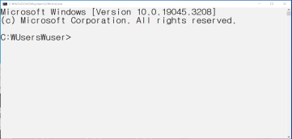
*콘솔출력
JVM
OS
H/W
instance
in
데이터
System.out.
print(데이터)
out
err
*파일출력
-JVM안에서 발생한 데이터를 File로 출력.
-FileOutputStream, FileWriter는 생성되었을 때 파일이 존재하지 않으면 파일을 생성하고,
파일이 존재하면 덮어쓴다.
JVM
instance
HDD
데이터
write( 데이터 )
flush()
경로 + 파일명
파일이 없으면 생성하고,
파일이 존재하면 덮어쓴다.
1.목적지 파일에 스트림연결
FileOutputStream fos=new FileOutputStream( 경로 );
2.스트림에 데이터 기록
fos.write( 정수 );
3.스트림에 기록된 데이터를 목적지까지 분출
fos.flush()
4.스트림 끊기
fos.close();
기본형 데이터형은 flush하지 않아도 된다.
문자열은 flush않으면 목적지로 분출이 되지 않는다.
close()를 하게되면 스트림의 내용을 목적지로
분출하고 연결을 끊는다.

Slide 4
*문자열을 쓰기위한 Stream연결
-JVM안에서 발생한 데이터를 File로 출력.
-FileOutputStream, FileWriter는 생성되었을 때 파일이 존재하지 않으면 파일을 생성하고,
파일이 존재하면 덮어쓴다.
JVM
instance
HDD
데이터
write( 데이터 )
flush()
O.S.W
F.O.S
경로 + 파일명
코드)
1.File과 연결할 스트림을 생성
FileOutputStream fos=new FileOutputStream( 파일 );
2.문자열을 출력할 수 있는 스트림을 생성
OutputStreamWriter osw=new OutputStreamWriter( fos );
3.문자열을 스트림 기록
osw.write(“문자열”);
4.스트림에 기록된 내용을 목적지로 분출
osw.flush();
5.연결 끊기
osw.close();

Slide 5
*16bit stream만 사용하여 문자열을 쓰기위한 Stream연결
-JVM안에서 발생한 데이터를 File로 출력.
-FileOutputStream, FileWriter는 생성되었을 때 파일이 존재하지 않으면 파일을 생성하고,
파일이 존재하면 덮어쓴다.
JVM
instance
HDD
데이터
write( 데이터 )
flush()
F.W
경로 + 파일명
코드)
1.File과 연결할 스트림을 생성
FileWriter fw=new FileWriter( 파일 );
2.문자열을 스트림 기록
fw.write(“문자열”);
3.스트림에 기록된 내용을 목적지로 분출
fw.flush();
4.연결 끊기
fw.close();

Slide 6
*파일복사
- 입력스트림을 사용하여 특정파일과 연결하고, 파일의 내용을 읽어 들인 후
출력 스트림을 사용하여 파일을 모든 내보낸다.
HDD
JVM
instance
HDD
F.I.S
while(data=read()!=-1){
write( data )
}
flush()
F.O.S
경로 + 파일명
경로 + 파일명
HDD에서 어떤 크기로 읽어들이든 최초 1byte만 사용하고
나머지는 버린다.

Slide 7
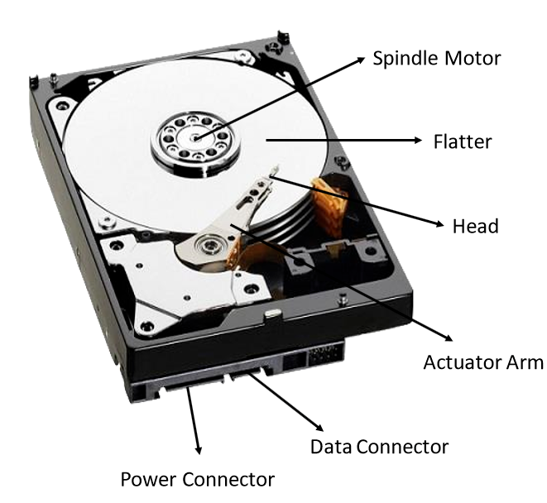
HDD 구조
사용자가 저장하는 파일은 HDD에 분리되어 저장된다
사용할수록 파일이 쪼개지는 단편화가 진행된다.
RPM( Revolutions Per Minutes)
=> 7200rpm
int readData=0;
while( (readData=fis.read())
HDD에서 얼마의 크기를 읽든간에 1byte만 사용
HDD 특성 : Head가 한번읽어들이면 평균적으로 512byte를 읽어들인다.
1.512byte를 읽어들였을 때 저장할 배열을 생성
byte[] data=new byte[512]; // 빈방
2. HDD에서 읽어들여 배열에 저장하고,
int readCnt=0;
while( (readCnt=fis.read( data ) ) !=-1 ){ //읽어들인 값으로 배열이 채워진다.배열의 방의수
3. 읽어들인 크기만큼 스트림에 기록
fos.write(data, 0, readCnt);

